Slide 1
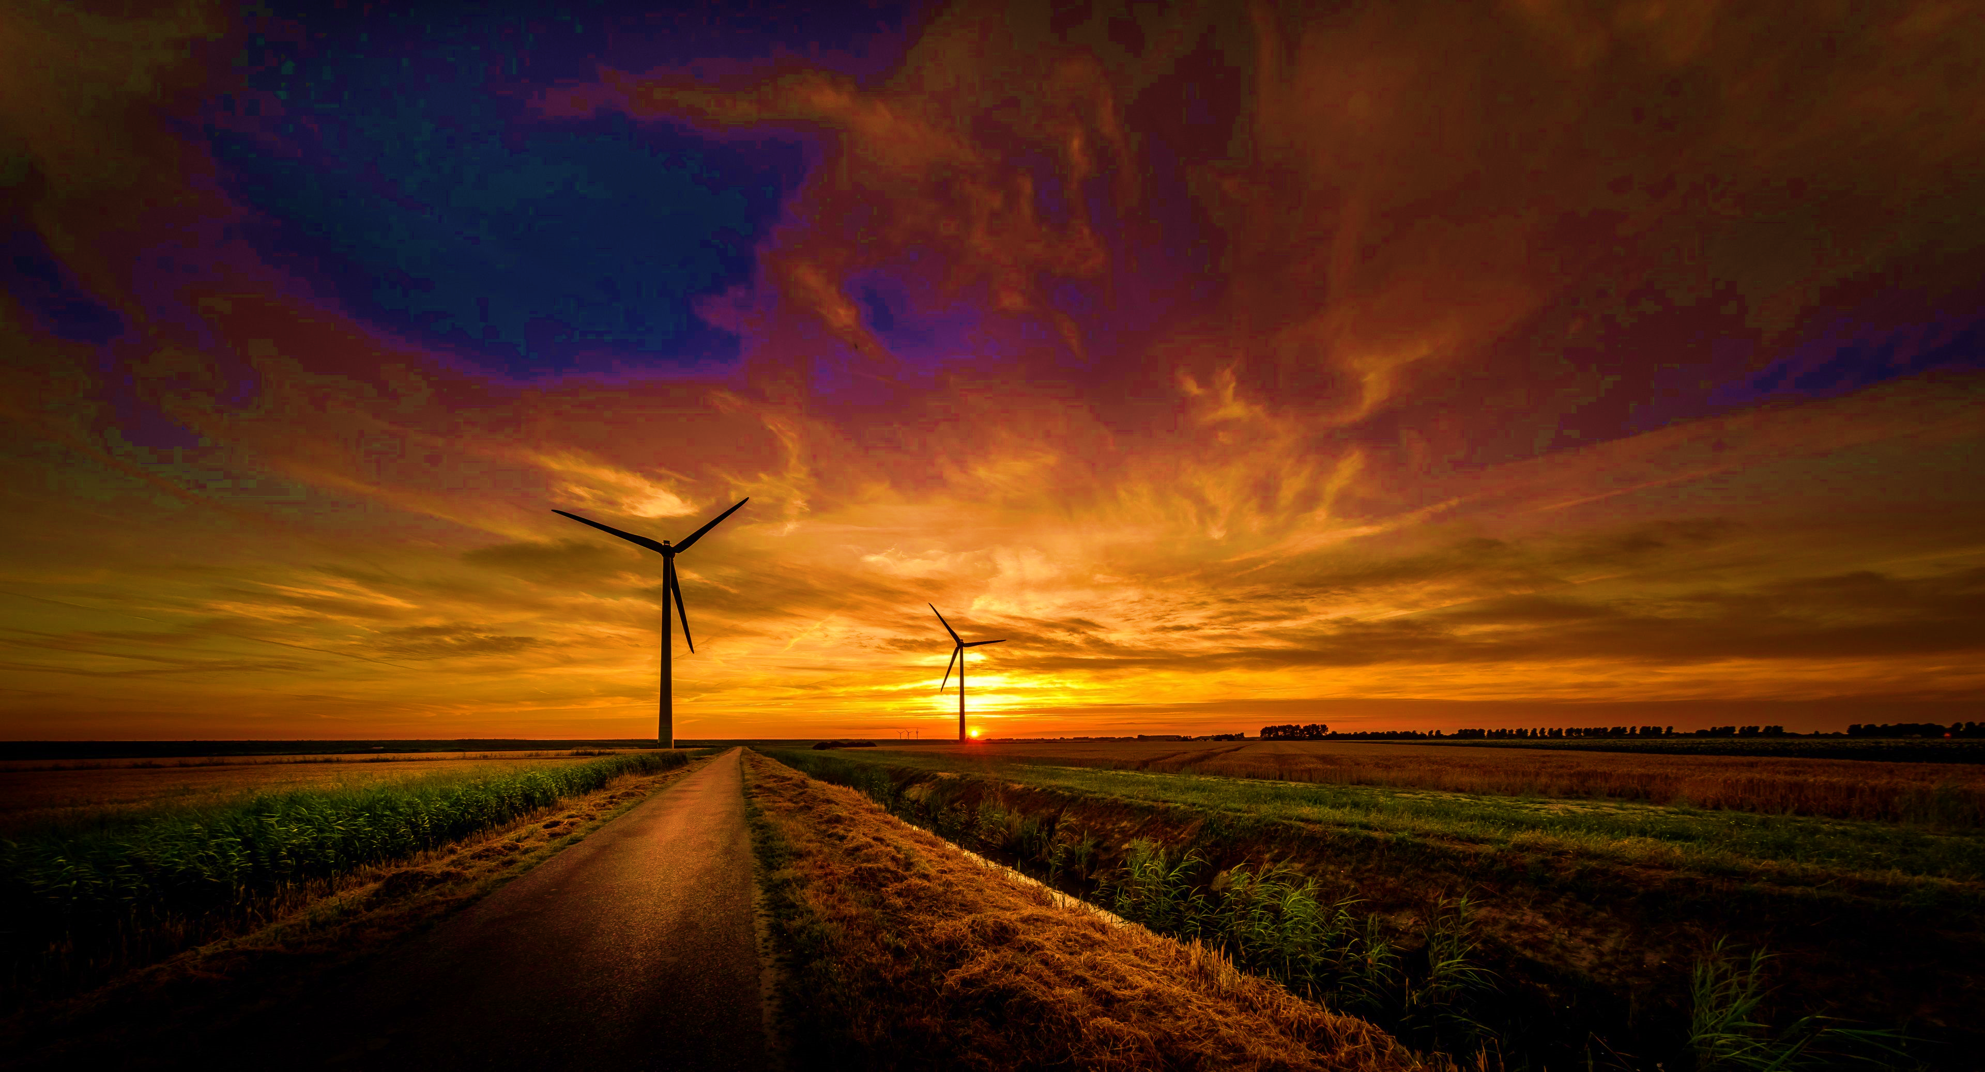
A társadalom 70%-át érinti
Túlzott energiafelhasználás az intézményekben (óvodák, iskolák, munkahelyek)
Probléma
A "Második otthonunk"
Energiatudatos intézmények
Cogito Ergo Sum
Az energiatudatosság nincs előtérbe helyezve
Jelentős energiapazarlás

Slide 2
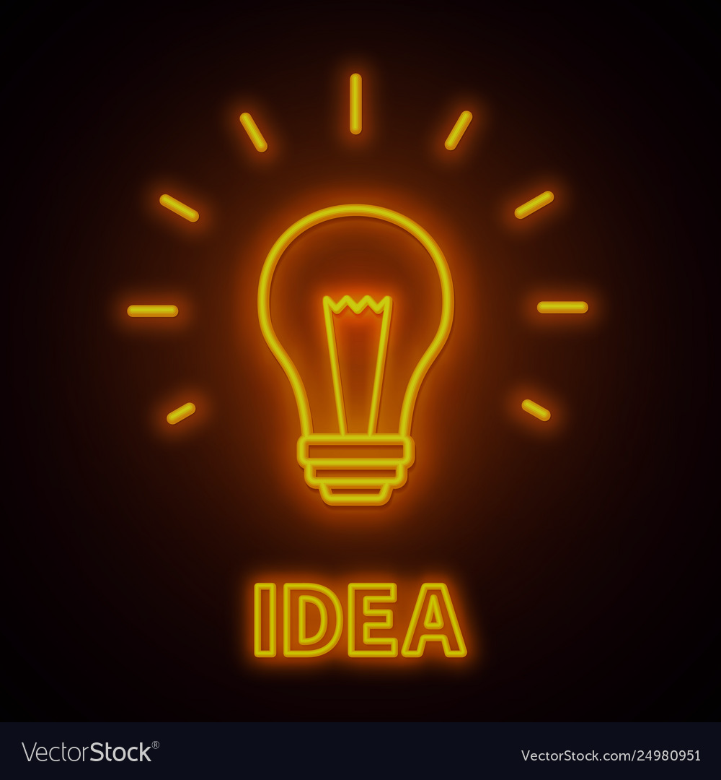
Probléma
A társadalom 70%-át érinti
Túlzott energiafelhasználás az intézményekben (óvodák, iskolák, munkahelyek)
A "Második otthonunk"
Megoldás
Megoldás
Energiatudatos intézmények
A mi célunk a 21. századi ember koncepcióját megreformálni a megújuló energiaforrásokkal
A megújuló energiaforrások bevezetése a mindennapi gondolkodásba
Az energiatudatosság nincs előtérbe helyezve
Jelentős energiapazarlás
Cogito Ergo Sum

Slide 3
A társadalom 70%-át érinti
Túlzott energiafelhasználás az intézményekben (óvodák, iskolák, munkahelyek)
Célcsoportok megszólítása
Az energiatudatosság nincs előtérbe helyezve
Jelentős energiapazarlás
Probléma
Megoldás
A mi célunk a 21. századi ember koncepcióját megreformálni a megújuló energiaforrásokkal
A megújuló energiaforrások bevezetése a mindennapi gondolkodásba
Azok az intézmények ahol a megújuló energia használat megtérül, megéri az intézménynek befektetni

Slide 4
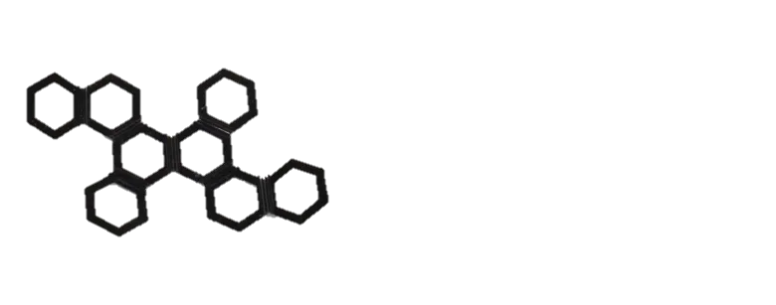
Megoldás
VÁRHATÓ GAZDASÁGI ÉS TÁRSADALMI HATÁS
Célcsoportok megszólítása: azok az intézmények ahol a megújuló energia használat megtérül, megéri az intézménynek befektetni
2030-ig legalább a 27%-ot a végsőenergia-fogyasztásban
Európai Mezőgazdasági Vidékfejlesztési Alap (EMVA)
2022 januárjában 3292 GWh volt, amelynek 14,9%-át adta megújuló energiaforrás
A mi célunk a 21 századi ember koncepcióját megreformálni a megújuló energiaforrásokkal
A megújuló energiaforrások bevezetése a mindennapi gondolkodásba

Slide 5
Napelem
Végtelen mennyiség
Értéknövelés
Saját áram
Jelenleg Magyarországon leginkább a multi cégeknél elterjedt
Okosterem
Célcsoportok megszólítása
Azok az intézmények ahol a megújuló energia használat megtérül, megéri az intézménynek befektetni

Slide 6
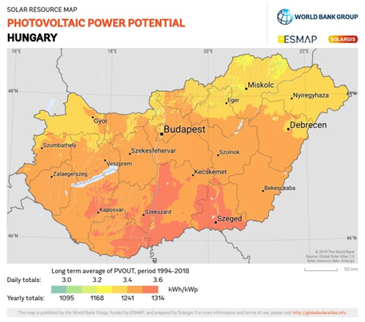
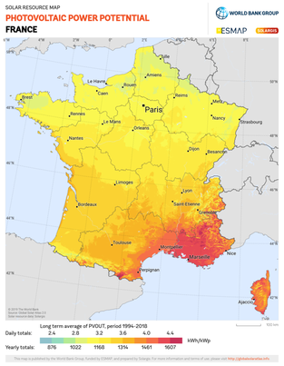
Napelem
Végtelen mennyiség
Értéknövelés
Saját áram
Jelenleg Magyarországon leginkább a multicégeknél elterjedt
Okosterem

Slide 7
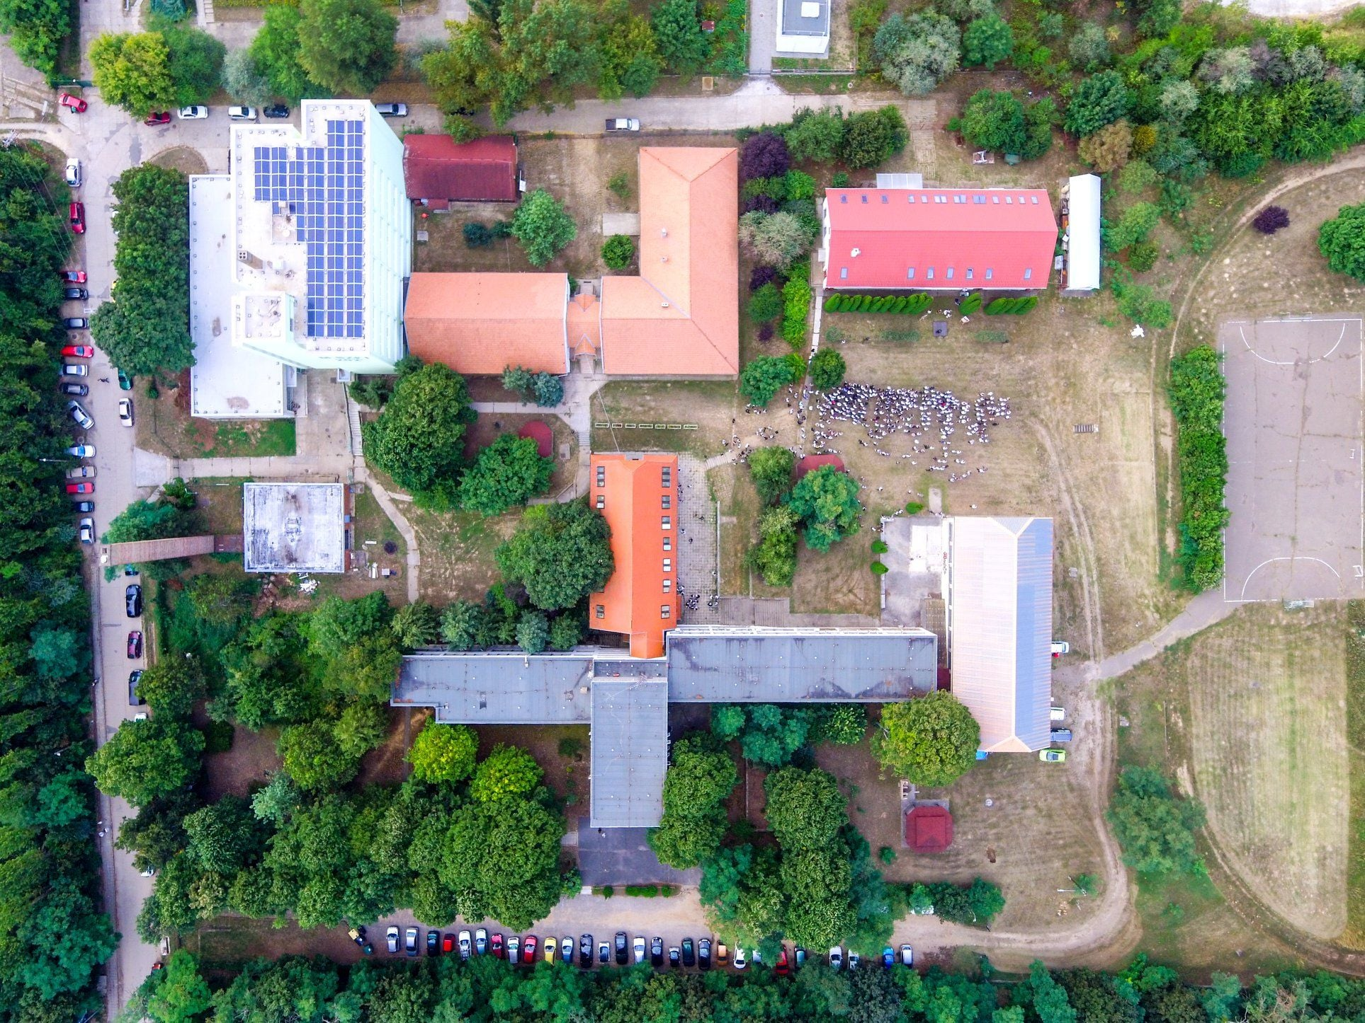
Napelem
Végtelen mennyiség
Értéknövelés
Saját áram
Jelenleg Magyarországon leginkább a multi cégeknél elterjedt
Okosterem

Slide 8
Szürkevíz
Esővíz
Már egyszer felhasznált víz
2 fajta szűrés lehetséges

Slide 9
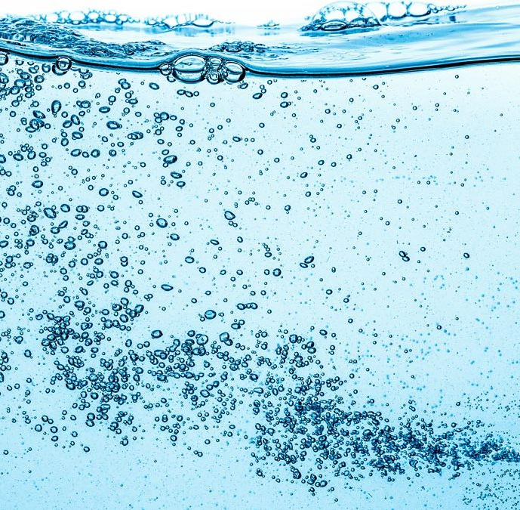
Szürkevíz
Esővíz
Már egyszer felhasznált víz
2 fajta szűrés lehetséges

Slide 10
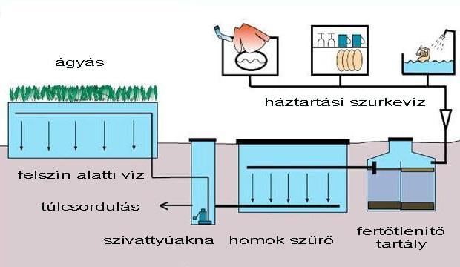
Szürkevíz
Esővíz
Már egyszer felhasznált víz

Slide 11
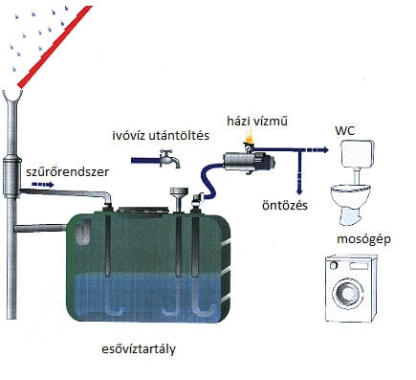
Szürkevíz
Esővíz
Már egyszer felhasznált víz
2 fajta szűrés lehetséges

Slide 13
Csapadék újrahasznosítás
Két rendszer:esővíz,szürkevíz
Csepegtetőrendzser

Slide 14
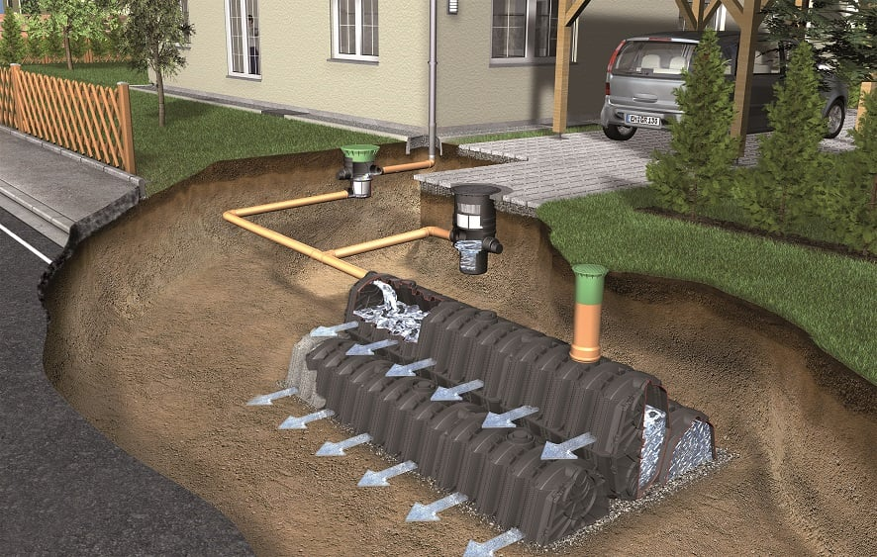
Csapadék újrahasznosítás
Két rendszer:esővíz,szürkevíz
Csepegtetőrendzser

Slide 15
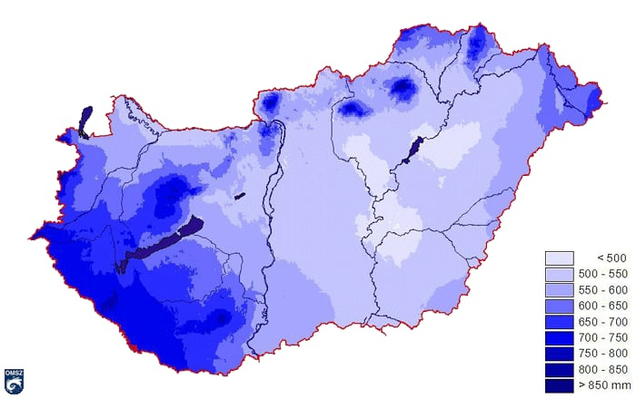
Csapadék újrahasznosítás
Két rendszer:esővíz,szürkevíz
Csepegtetőrendzser

Slide 17
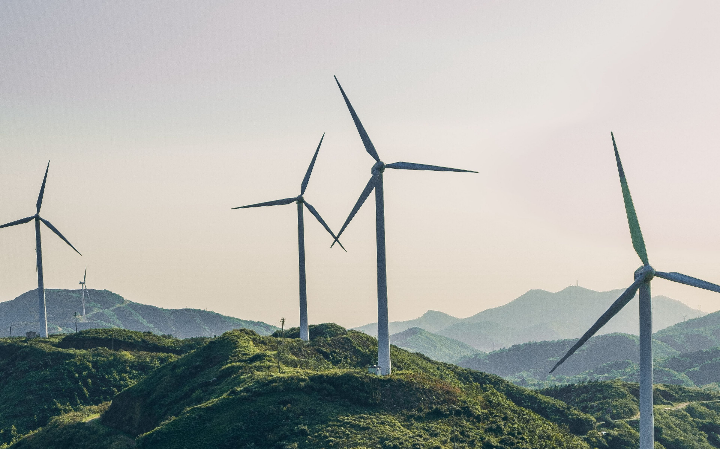
Szélenergia
Tiszta és fenntartható energiaforrás
A levegő mozgási energiáját hasznosítja
Természetes módon újra és újra betöltődik
Magyarország 22%-ban hasznosítja

Slide 18
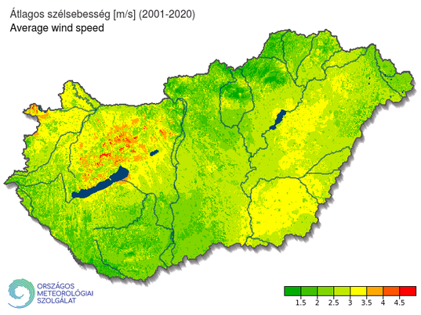
Szélenergia
Tiszta és fenntartható energiaforrás
A levegő mozgási energiáját hasznosítja
Természetes módon újra és újra betöltődik
Magyarország 22%-ban hasznosítja

Slide 19
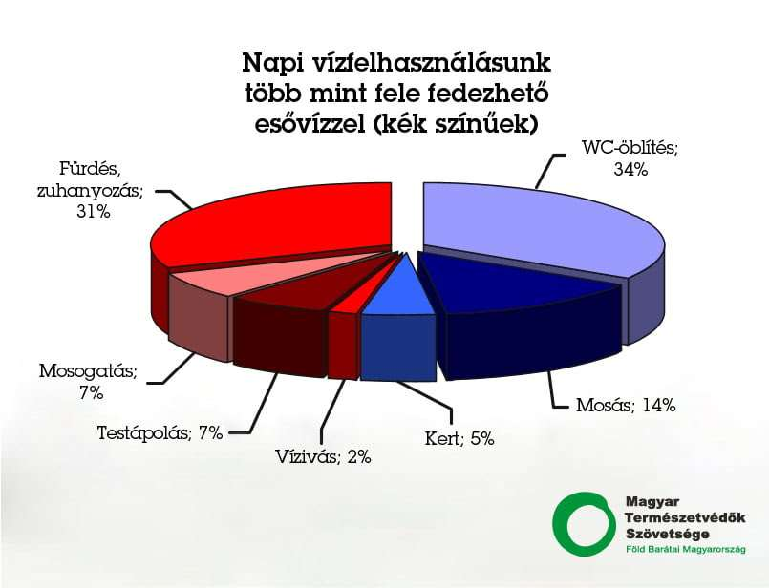
Szélenergia
Tiszta és fenntartható energiaforrás
A levegő mozgási energiáját hasznosítja
Természetes módon újra és újra betöltődik
Magyarország 22%-ban hasznosítja

Slide 21
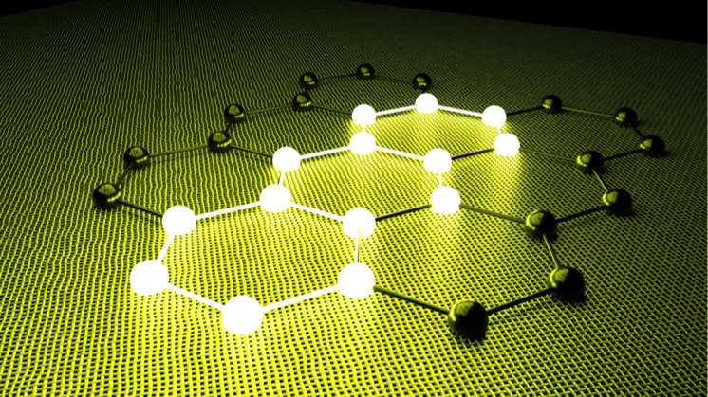
Intelligens anyagok
20. század forrongó témája
Szilárd és a folyadék határán lévő új kémiai anyag
Szilárd polimerváz - stabilitás
Külső inger hatására szabályozott reakció
Hőmérséklet pH, UV, mágneses mező
Gyógyszerek, szenzorok, ÉPÍTÉSZET

Slide 22
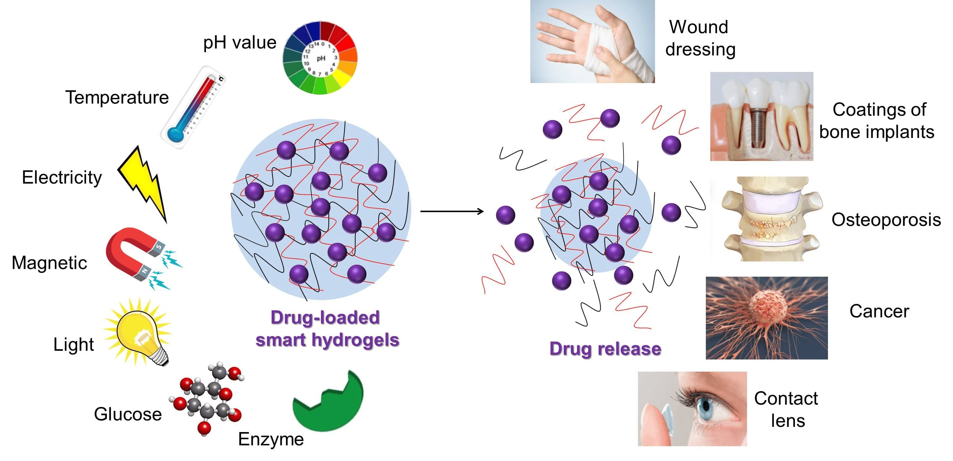
Intelligens anyagok
21. század forrongó témája
Szilárd és a folyadék határán lévő új kémiai anyag
Szilárd polimerváz - stabilitás
Külső inger hatására szabályozott reakció
Hőmérséklet, pH, UV, mágneses mező
Gyógyszerek, szenzorok, ÉPÍTÉSZET

Slide 23
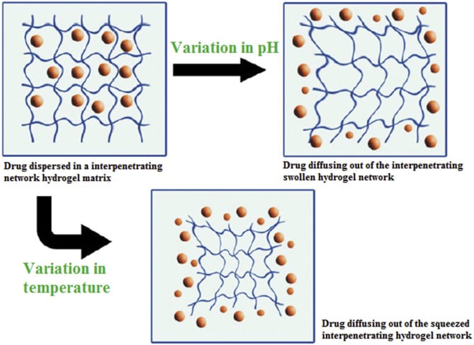
Intelligens anyagok
20. század forrongó témája
Szilárd és a folyadék határán lévő új kémiai anyag
Szilárd polimerváz - stabilitás
Külső inger hatására szabályozott reakció
Hőmérséklet pH, UV, mágneses mező
Gyógyszerek, szenzorok, ÉPÍTÉSZET

Slide 24
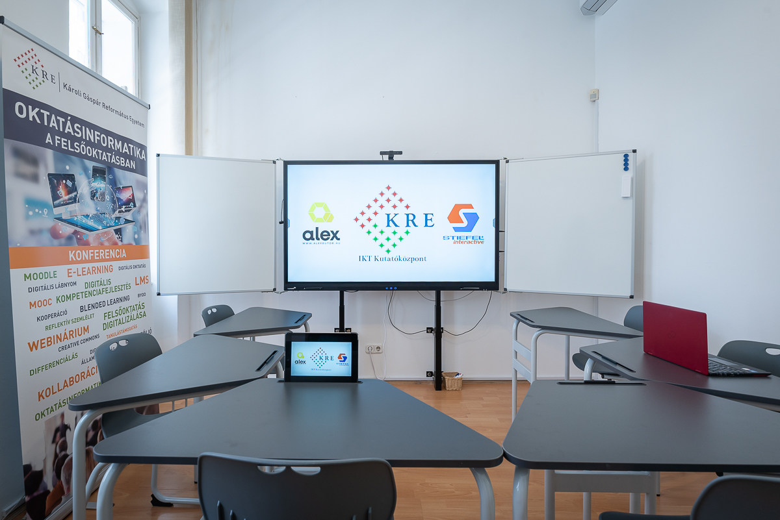
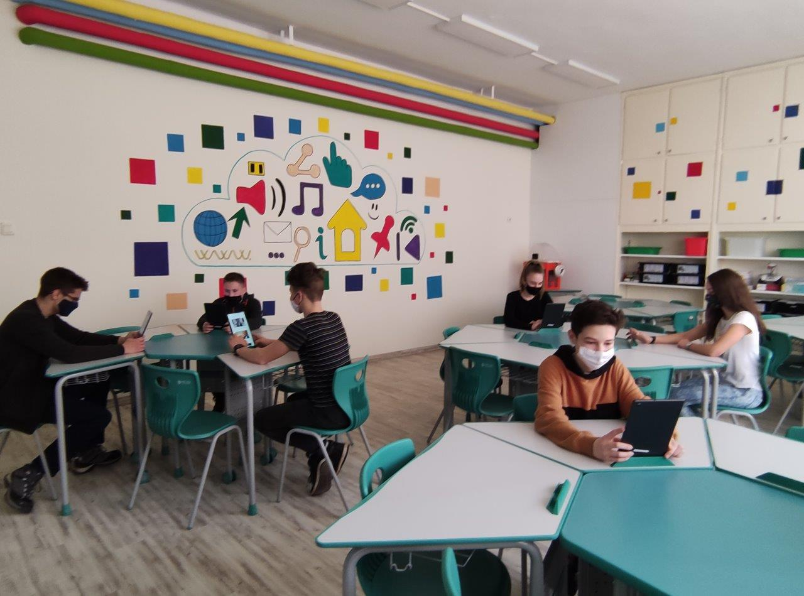
Okosterem
Okostermek forradalmasítása

Slide 25
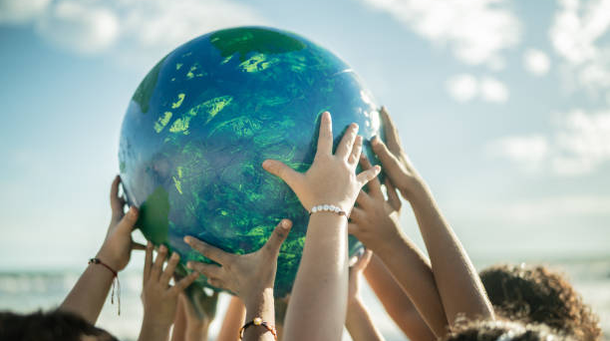
Konklúzió
Okosterem
Okostermek forradalmasítása

Slide 26
Konklúzió
új gondolkodású nemzedékek
újra zöldebb Föld
Felhasznált irodalom
Okosterem
BME-Zrínyi Miklós, Nagyné László Krisztina Interaction of Phenolic Pollutants with PNIPA hydrogels
Okostermek forradalmasítása

Slide 27
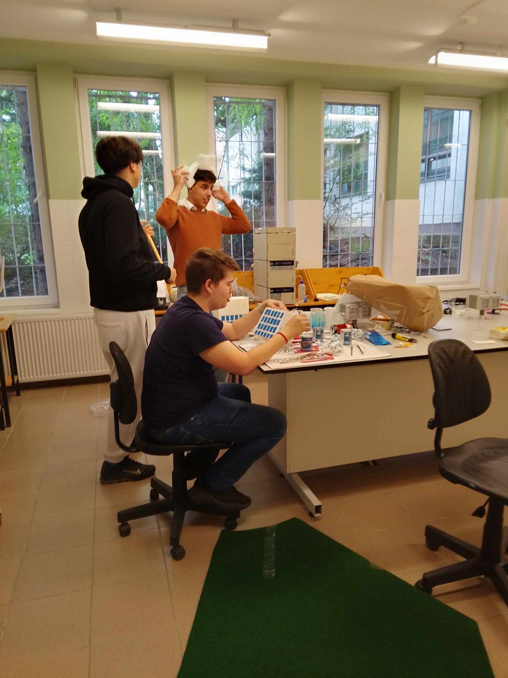
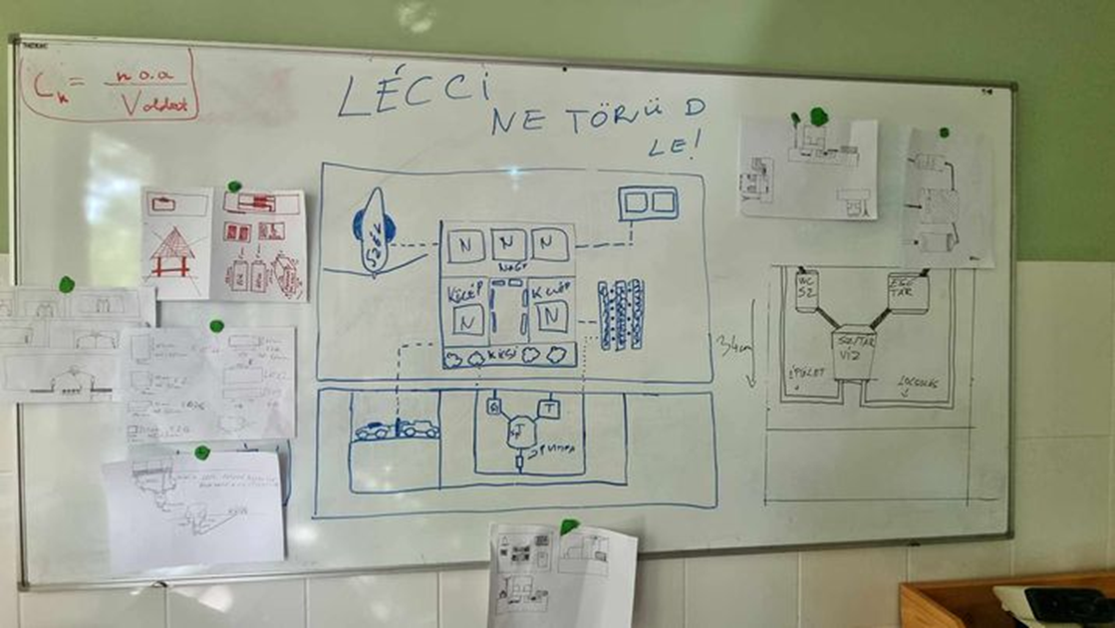
Köszönjük a figyelmet!
Konklúzió
Felhasznált irodalom
BME Budapesti Műszaki Egyetem – dr. Zrínyi Miklós
dr. Nagyné László Krisztina, Erzsébet Wilk Interaction of Phenolic Pollutants with PNIPA hydrogels
europa.eu
connexionfrance.com
bloomberg.com
google.com

Slide 28
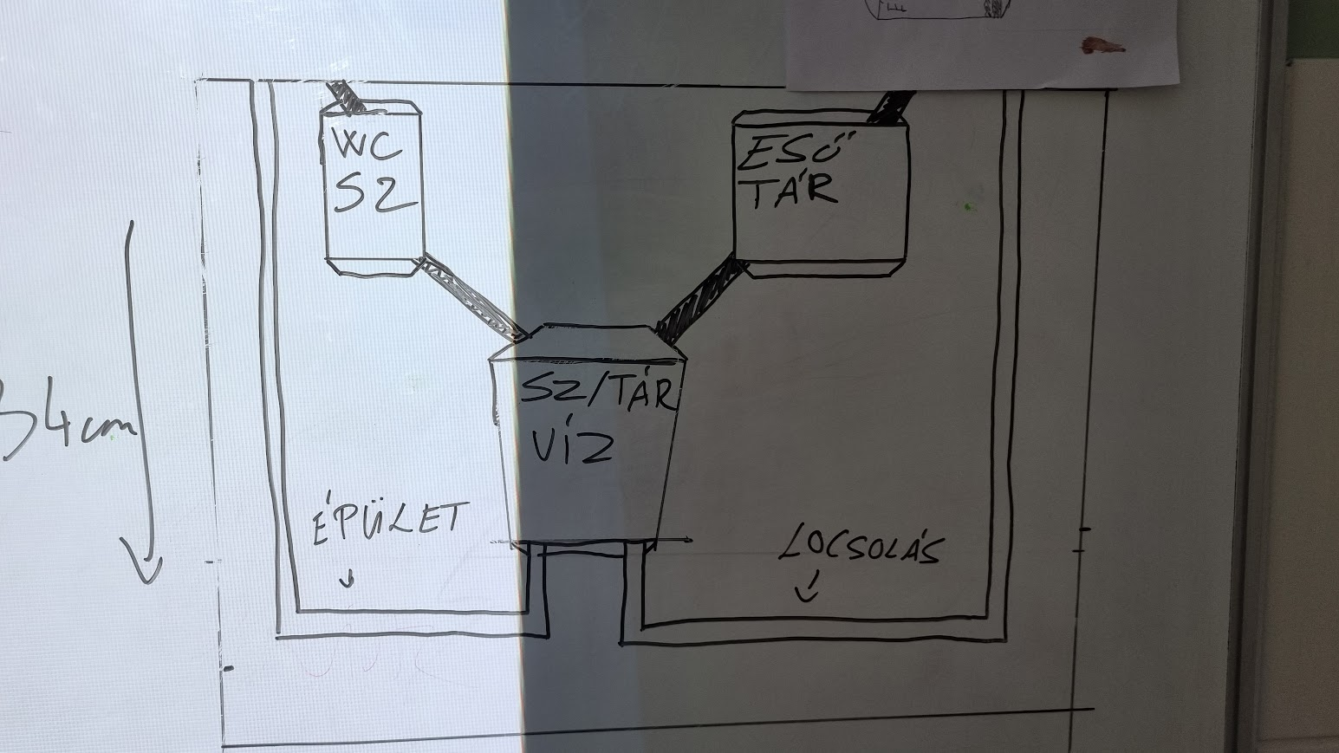
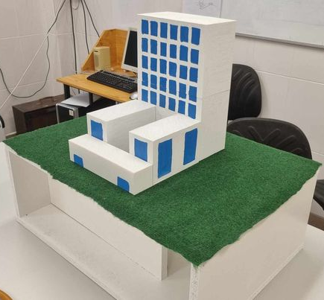
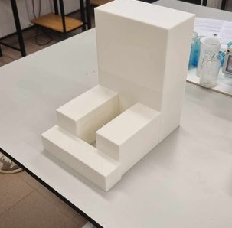
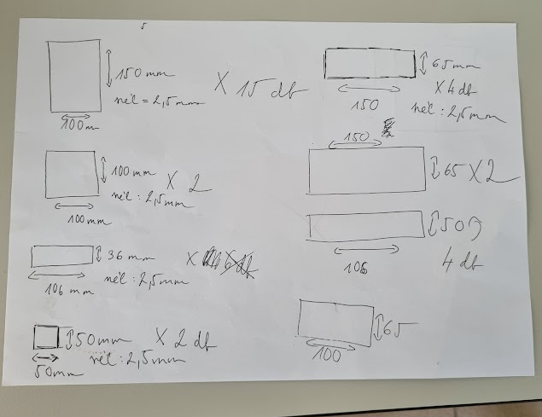
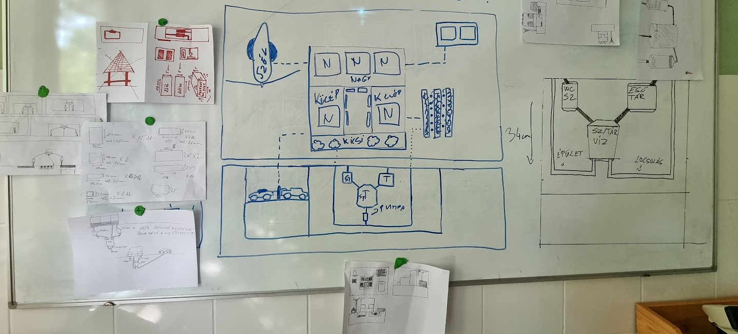
Hogyan készült a Makett?
Felhasznált irodalom
Köszönjük a figyelmet!
BME-Zrínyi Miklós, Nagyné László Krisztina Interaction of Phenolic Pollutants with PNIPA hydrogels

Slide 29
Hogyan készült a Makett?
Köszönjük a figyelmet!

Slide 30
Köszönettel tartozunk!
Hogyan készült a Makett?

